Slide 1
Mathématique pour l’ingénieur
Benoit Bernay Angeletti

Slide 2
Chapitre 5: Caractéristiques numériques d’une distribution statistique
#5
Caractéristiques de tendance centrale
Caractéristiques de dispersion
Exercices

Slide 3
Introduction
À partir d’une série brute de données relative à un caractère quantitatif, on forme la distribution statistique de ce caractère.
Comment les informations contenues dans une distribution seront résumées par le calcul de certaines valeurs numériques appelées des caractéristiques ou paramètres.

Slide 4
Introduction
Trois types de caractéristiques seront étudiés dans ce chapitre:
Les caractéristiques de tendance centrale
Les caractéristiques de dispersion
Les caractéristiques de forme

Slide 5
Introduction
Trois types de caractéristiques seront étudiés dans ce chapitre:
Les caractéristiques de tendance centrale:
Déterminent la position où semble se rassembler les observations d’une série
Les caractéristiques de dispersion:
Permettent de donner une mesure des variations des observations autour d’une valeur de tendance centrale
Les caractéristiques de forme
Donnent une idée sur l’asymétrie et l’aplatissement d’une distribution

Slide 6
Les caractéristiques de tendance centrale: Le mode
Définition
Le mode d’une distribution statistique, noté Mo, est la modalité du caractère la plus fréquente
Il est exprimé dans l’unité de mesure du caractère.
Distribution bimodale: Si la distribution présente 2 fréquences maximales
Distribution multimodale: Si la distribution présente plus que 2 fréquences maximales

Slide 7
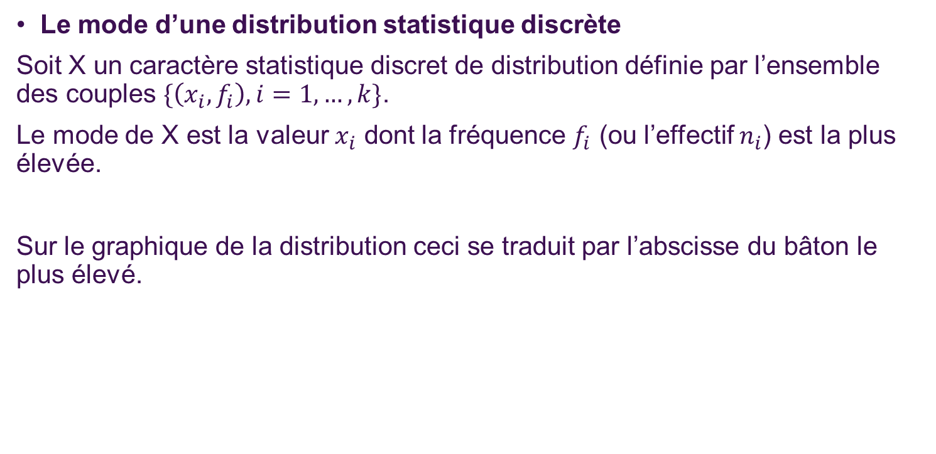
Les caractéristiques de tendance centrale: Le mode
Le mode d’une distribution statistique discrète
Soit X un caractère statistique discret de distribution définie par l’ensemble des couples $\{\left(x_{i},f_{i}\right), i=1,…,k\}$.
Le mode de X est la valeur $x_{i}$ dont la fréquence $f_{i}$ (ou l’effectif $n_{i}$) est la plus élevée.
Sur le graphique de la distribution ceci se traduit par l’abscisse du bâton le plus élevé.

Slide 8
Les caractéristiques de tendance centrale: Le mode
Le mode d’une distribution statistique discrète
Nombre d’absences | Nombre des étudiants | Proportion des étudiants
0 | 27 | 0,386
1 | 30 | 0,429
2 | 6 | 0,085
3 | 4 | 0,057
4 | 2 | 0,029
5 | 1 | 0,014
Total | 70 | 1

Slide 9
Les caractéristiques de tendance centrale: Le mode
Le mode d’une distribution statistique discrète
Le mode de cette distribution est 1 (une absence).
→ Les étudiants ayant une seule absence en TD sont majoritaires.
Nombre d’absences | Nombre des étudiants | Proportion des étudiants
0 | 27 | 0,386
1 | 30 | 0,429
2 | 6 | 0,085
3 | 4 | 0,057
4 | 2 | 0,029
5 | 1 | 0,014
Total | 70 | 1

Slide 10
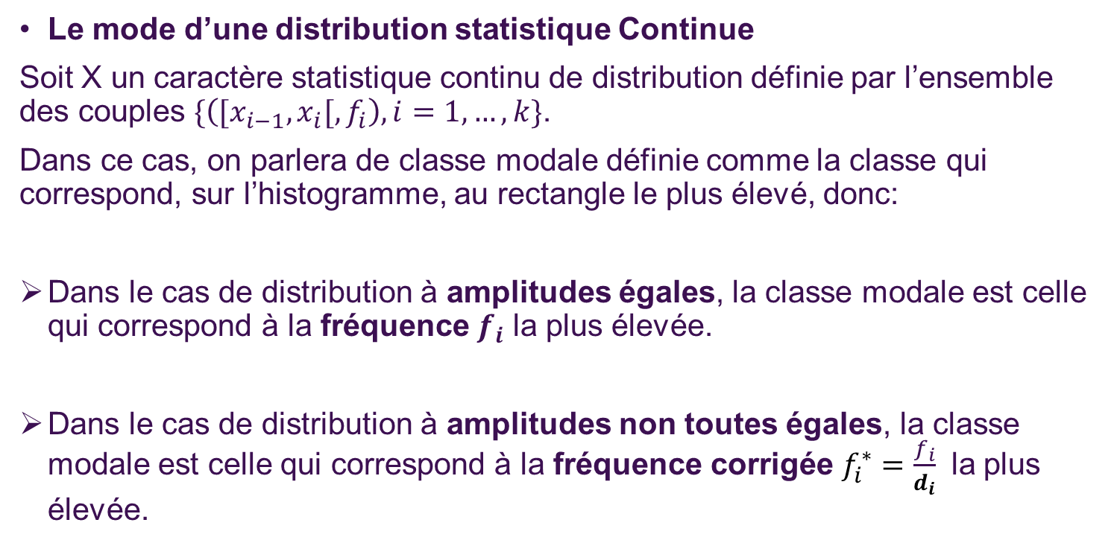
Les caractéristiques de tendance centrale: Le mode
Le mode d’une distribution statistique Continue
Soit X un caractère statistique continu de distribution définie par l’ensemble des couples $\{\left([x_{i−1},x_{i}[,f_{i}\right), i=1,…,k\}$.
Dans ce cas, on parlera de classe modale définie comme la classe qui correspond, sur l’histogramme, au rectangle le plus élevé, donc:
Dans le cas de distribution à amplitudes égales, la classe modale est celle qui correspond à la fréquence $f_{i}$ la plus élevée.
Dans le cas de distribution à amplitudes non toutes égales, la classe modale est celle qui correspond à la fréquence corrigée $f_{i}^{∗}=\frac{f_{i}}{d_{i}}$ la plus élevée.

Slide 11
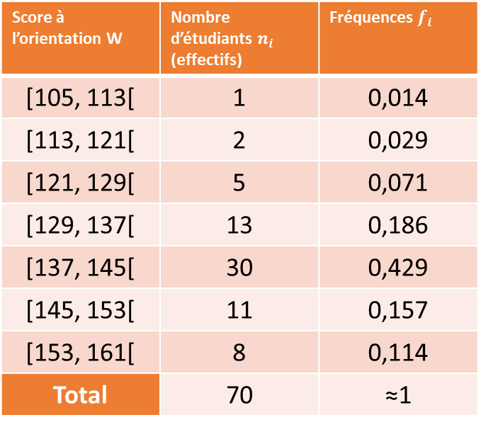
Les caractéristiques de tendance centrale: Le mode
Le mode d’une distribution statistique Continue
Score à l’orientation W | Nombre d’étudiants $n_{i}$ (effectifs) | Fréquences $f_{i}$
[105, 113[ | 1 | 0,014
[113, 121[ | 2 | 0,029
[121, 129[ | 5 | 0,071
[129, 137[ | 13 | 0,186
[137, 145[ | 30 | 0,429
[145, 153[ | 11 | 0,157
[153, 161[ | 8 | 0,114
Total | 70 | ≈1

Slide 12
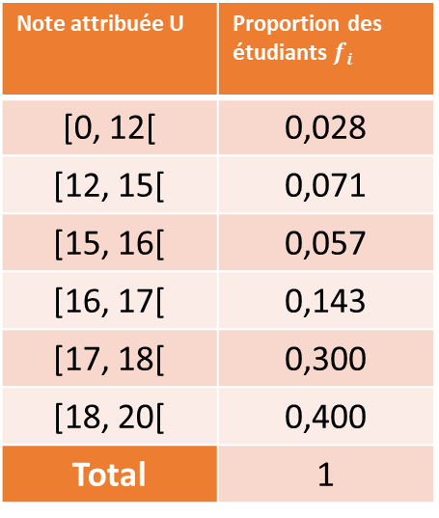
Les caractéristiques de tendance centrale: Le mode
Le mode d’une distribution statistique Continue
Notes attribuées, par les étudiants, à leur enseignant de cours.
Note attribuée U | Proportion des étudiants $f_{i}$
[0, 12[ | 0,028
[12, 15[ | 0,071
[15, 16[ | 0,057
[16, 17[ | 0,143
[17, 18[ | 0,300
[18, 20[ | 0,400
Total | 1

Slide 13
Les caractéristiques de tendance centrale: Le mode
Les propriétés du mode
Le mode ne dépend des observations que par leurs fréquences d’apparition et non par leurs valeurs
La présence de 2 ou plusieurs modes non successifs dans une distribution est un signe d’hétérogénéité de la population étudiée
Si le caractère X est transformé, le mode aussi est transformé.

Slide 14
Les caractéristiques de tendance centrale: La médiane
Définition
La médiane d’une distribution statistique, notée Me, est la valeur du caractère qui partage la série d’observations, préalablement ordonnée, en deux parties, chacune comptant le même nombre d’observations.
→ elle est exprimée dans l’unité de mesure du caractère.

Slide 15
Les caractéristiques de tendance centrale: La médiane
La médiane d’une distribution statistique discrète
La médiane du caractère statistique discret peut être déterminée par 3 méthodes:
En utilisant:
La série brute
Le tableau statistique
Le graphique de la fonction cumulative

Slide 16
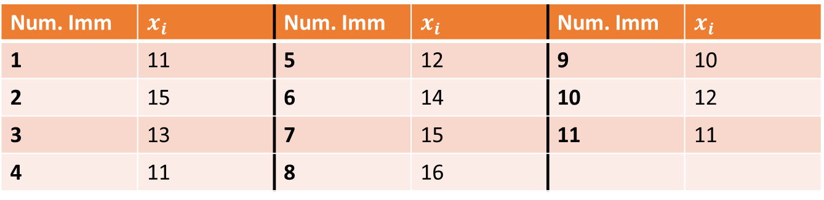

Les caractéristiques de tendance centrale: La médiane
En utilisant la série brute
→ Cas où le nombre d’observations est impair
Prenons l’exemple de 11 observations portant sur les valeurs $x_{i}$ « le nombre d’appartements par immeuble dans un quartier résidentiel »
Num. Imm | $x_{i}$ | Num. Imm | $x_{i}$ | Num. Imm | $x_{i}$
1 | 11 | 5 | 12 | 9 | 10
2 | 15 | 6 | 14 | 10 | 12
3 | 13 | 7 | 15 | 11 | 11
4 | 11 | 8 | 16

Slide 17
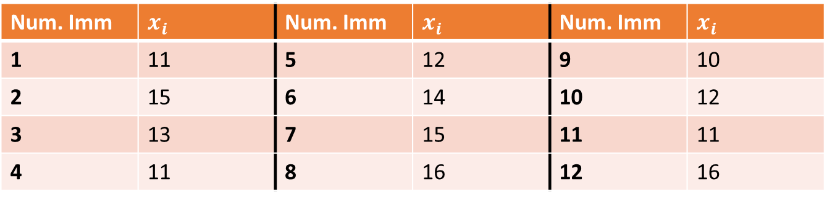

Les caractéristiques de tendance centrale: La médiane
En utilisant la série brute
→ Cas où le nombre d’observations est pair
Prenons l’exemple de 12 observations portant sur les valeurs $x_{i}$ « le nombre d’appartements par immeuble dans un quartier résidentiel »
Num. Imm | $x_{i}$ | Num. Imm | $x_{i}$ | Num. Imm | $x_{i}$
1 | 11 | 5 | 12 | 9 | 10
2 | 15 | 6 | 14 | 10 | 12
3 | 13 | 7 | 15 | 11 | 11
4 | 11 | 8 | 16 | 12 | 16

Slide 18
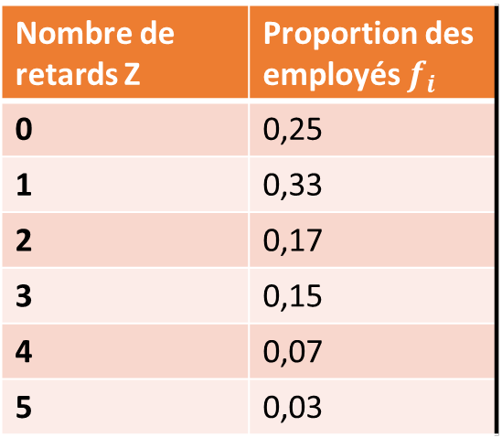
Les caractéristiques de tendance centrale: La médiane
En utilisant le tableau statistique
Prenons l’exemple de la répartition des employés d’une société selon le nombre de retards au travail par mois
Nombre de retards Z | Proportion des employés $f_{i}$
0 | 0,25
1 | 0,33
2 | 0,17
3 | 0,15
4 | 0,07
5 | 0,03

Slide 19
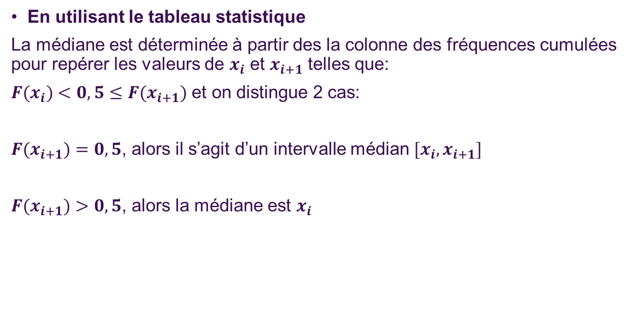
Les caractéristiques de tendance centrale: La médiane
En utilisant le tableau statistique
La médiane est déterminée à partir des la colonne des fréquences cumulées pour repérer les valeurs de $x_{i}$ et $x_{i+1}$ telles que:
${F(x}_{i})<0,5≤{F(x}_{i+1})$ et on distingue 2 cas:
${F(x}_{i+1})=0,5$, alors il s’agit d’un intervalle médian $[x_{i},x_{i+1}]$
${F(x}_{i+1})>0,5$, alors la médiane est $x_{i}$

Slide 20

Les caractéristiques de tendance centrale: La médiane
La médiane d’une distribution statistique continue
La médiane du caractère statistique continue est unique puisque la fonction cumulative est continue et croissante sur ℝ.
→ Donc la médiane est la solution de l’équation $F\left(Me\right)=0,5$

Slide 21
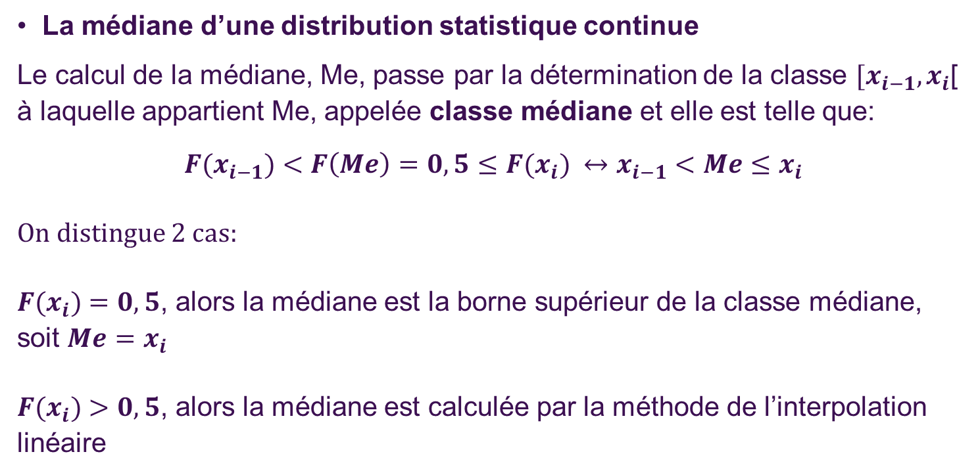
Les caractéristiques de tendance centrale: La médiane
La médiane d’une distribution statistique continue
Le calcul de la médiane, Me, passe par la détermination de la classe $[x_{i−1},x_{i}$[ à laquelle appartient Me, appelée classe médiane et elle est telle que:
$${F(x}_{i−1})<F\left(Me\right)=0,5≤{F(x}_{i}) ↔x_{i−1}<Me≤x_{i}$$
On distingue 2 cas:
${F(x}_{i})=0,5$, alors la médiane est la borne supérieur de la classe médiane, soit $Me=x_{i}$
${F(x}_{i})>0,5$, alors la médiane est calculée par la méthode de l’interpolation linéaire

Slide 22

Les caractéristiques de tendance centrale: La médiane
La médiane d’une distribution statistique continue
${F(x}_{i})>0,5$, alors la médiane est calculée par la méthode de l’interpolation linéaire
$$Me=x_{i−1}+(\frac{0,5−F\left(x_{i−1}\right)}{f_{i}})a_{i}$$

Slide 23
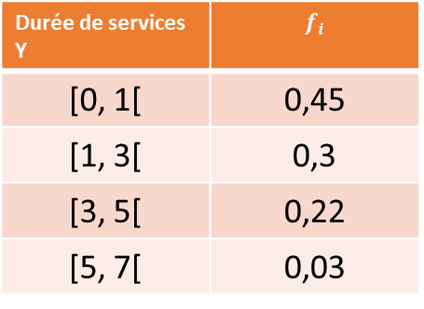
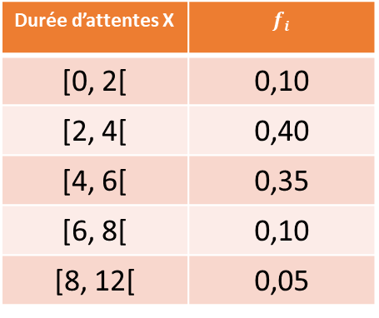
Les caractéristiques de tendance centrale: La médiane
Exemple:
Dans une agence bancaire et le long d’une année, nous avons observé sur 2000 clients arrivant à cette agence, la durée d’attente au guichet (en minutes) puis la durée de service (en minutes).
Les résultats obtenus ont été mis sous forme de distributions statistiques consignées dans les 2 premières colonnes de chacun des 2 tableaux suivants:
Durée d’attentes X | $$f_{i}$$
[0, 2[ | 0,10
[2, 4[ | 0,40
[4, 6[ | 0,35
[6, 8[ | 0,10
[8, 12[ | 0,05
Durée de services Y | $$f_{i}$$
[0, 1[ | 0,45
[1, 3[ | 0,3
[3, 5[ | 0,22
[5, 7[ | 0,03

Slide 24
Les caractéristiques de tendance centrale: La médiane
Remarques:
La médiane est une valeur du caractère s’exprimant avec la même unité de mesure.
Quelque soit les amplitudes de classes, il faut toujours utiliser les fréquences pour le calcul des fréquences cumulées.

Slide 25
Les caractéristiques de tendance centrale: La moyenne arithmétique
Le plus utilisé pour caractériser une distribution statistique.
On distingue 2 formes de moyennes arithmétiques:
La moyenne arithmétique simple
La moyenne arithmétique pondérée

Slide 26
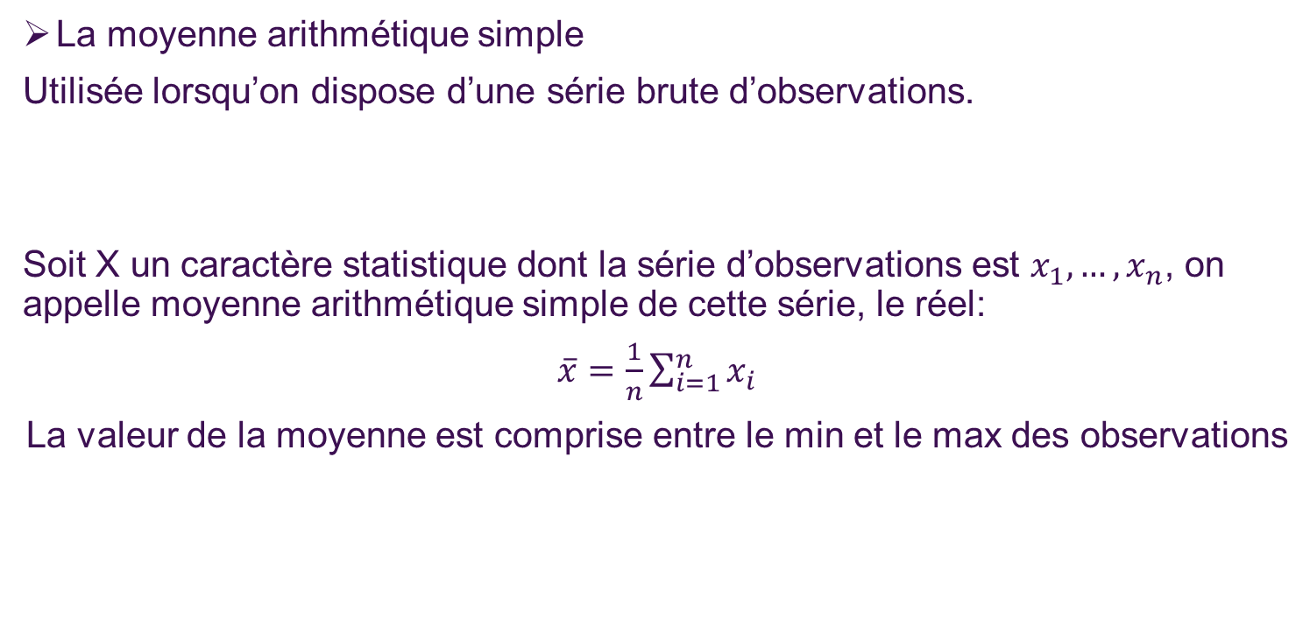
Les caractéristiques de tendance centrale: La moyenne arithmétique
La moyenne arithmétique simple
Utilisée lorsqu’on dispose d’une série brute d’observations.
Soit X un caractère statistique dont la série d’observations est $x_{1},…,x_{n}$, on appelle moyenne arithmétique simple de cette série, le réel:
$\overline{x}=\frac{1}{n}\sum_{i=1}^{n}{x_{i}}$
La valeur de la moyenne est comprise entre le min et le max des observations

Slide 27
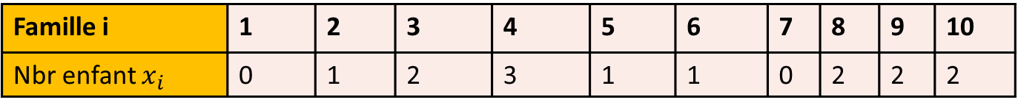
Les caractéristiques de tendance centrale: La moyenne arithmétique
La moyenne arithmétique simple
Exemple: Le nombre d’enfant par ménage observé sur 10 familles
Famille i | 1 | 2 | 3 | 4 | 5 | 6 | 7 | 8 | 9 | 10
Nbr enfant $x_{i}$ | 0 | 1 | 2 | 3 | 1 | 1 | 0 | 2 | 2 | 2

Slide 28
Les caractéristiques de tendance centrale: La moyenne arithmétique
La moyenne arithmétique pondérée
Accorder une pondération à une valeur → lui donner une importance relative
Pour une série comportant un nombre élevé d’observations relatives à un caractère discret X, l’importance d’une valeur (modalité) de ce caractéristique est mesurée par sa fréquence d’apparition.

Slide 29

Les caractéristiques de tendance centrale: La moyenne arithmétique
La moyenne arithmétique pondérée d’une grandeur X observé sur n individus composés de k sous populations est définie par:
$\overline{x}=β_{1}{\overline{x}}^{1}+…+β_{i}{\overline{x}}^{i}+…+β_{k}{\overline{x}}^{k}=\sum_{i=1}^{k}{β_{i}{\overline{x}}^{i}}$
Avec ${\overline{x}}^{i}$ est la moyenne arithmétique simple dans la sous population i et $\sum_{i=1}^{k}{β_{i}}=1$

Slide 30
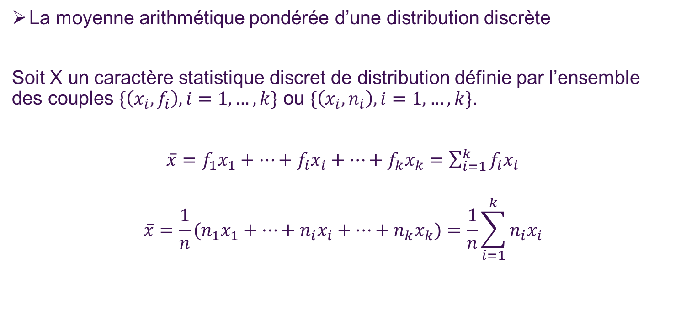
Les caractéristiques de tendance centrale: La moyenne arithmétique
La moyenne arithmétique pondérée d’une distribution discrète
Soit X un caractère statistique discret de distribution définie par l’ensemble des couples $\{\left(x_{i},f_{i}\right), i=1,…,k\}$ ou $\{\left(x_{i},n_{i}\right), i=1,…,k\}$.
$\overline{x}=f_{1}x_{1}+…+f_{i}x_{i}+…+f_{k}x_{k}=\sum_{i=1}^{k}{f_{i}x_{i}}$
$$\overline{x}=\frac{1}{n}(n_{1}x_{1}+…+n_{i}x_{i}+…+n_{k}x_{k})=\frac{1}{n}\sum_{i=1}^{k}{n_{i}x_{i}}$$

Slide 31
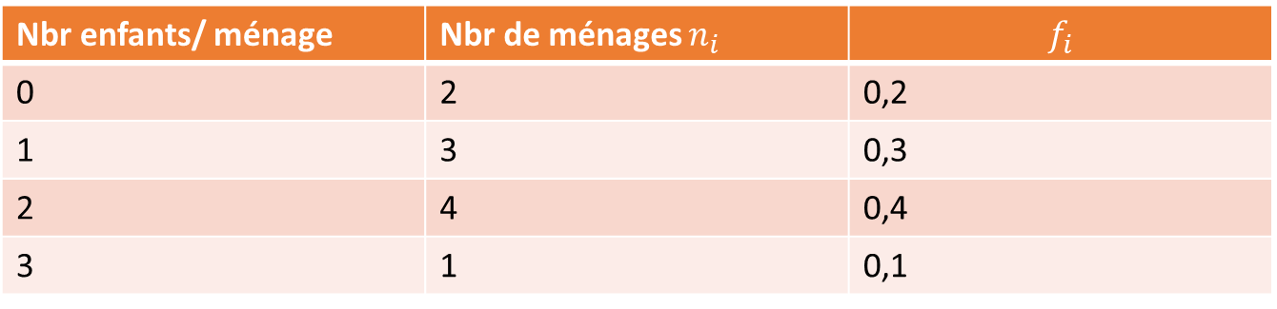
Les caractéristiques de tendance centrale: La moyenne arithmétique
La moyenne arithmétique pondérée d’une distribution discrète
Exemple:
Nbr enfants/ ménage | Nbr de ménages $n_{i}$ | $$f_{i}$$
0 | 2 | 0,2
1 | 3 | 0,3
2 | 4 | 0,4
3 | 1 | 0,1

Slide 32
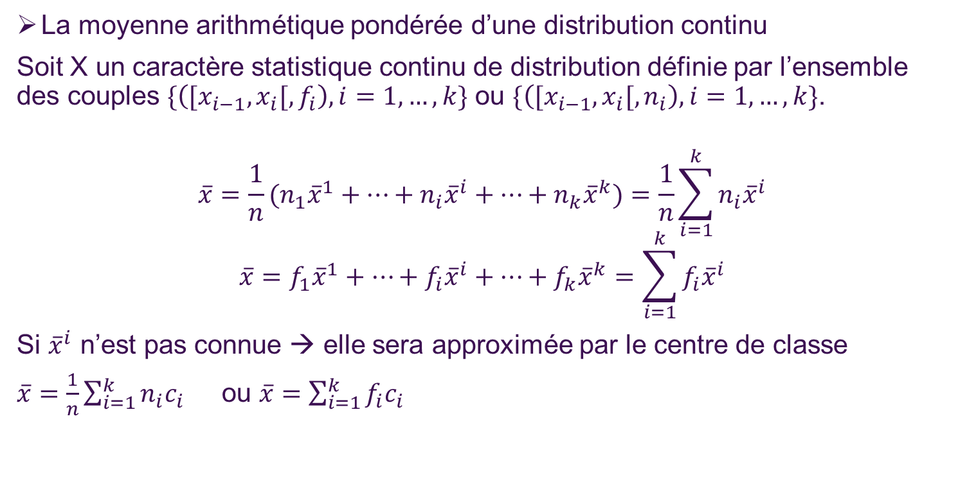
Les caractéristiques de tendance centrale: La moyenne arithmétique
La moyenne arithmétique pondérée d’une distribution continu
Soit X un caractère statistique continu de distribution définie par l’ensemble des couples $\{\left({[x}_{i−1},x_{i}[,f_{i}\right), i=1,…,k\}$ ou $\{\left({[x}_{i−1},x_{i}[, n_{i}\right), i=1,…,k\}$.
$$\overline{x}=\frac{1}{n}(n_{1}{\overline{x}}^{1}+…+n_{i}{\overline{x}}^{i}+…+n_{k}{\overline{x}}^{k})=\frac{1}{n}\sum_{i=1}^{k}{n_{i}{\overline{x}}^{i}}$$
$$\overline{x}=f_{1}{\overline{x}}^{1}+…+f_{i}{\overline{x}}^{i}+…+f_{k}{\overline{x}}^{k}=\sum_{i=1}^{k}{f_{i}{\overline{x}}^{i}}$$
Si ${\overline{x}}^{i}$ n’est pas connue → elle sera approximée par le centre de classe
$\overline{x}=$ $\frac{1}{n}\sum_{i=1}^{k}{n_{i}c_{i}}$ ou $\overline{x}=$ $\sum_{i=1}^{k}{f_{i}c_{i}}$

Slide 33
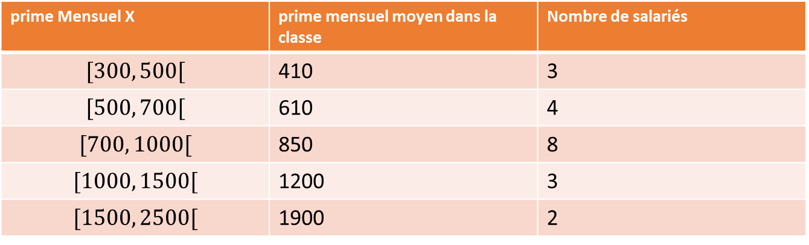
Les caractéristiques de tendance centrale: La moyenne arithmétique
La moyenne arithmétique pondérée d’une distribution continu
Exemple 1: Distributions statistiques des primes mensuels dans un filiale d’une société
prime Mensuel X | prime mensuel moyen dans la classe | Nombre de salariés
$$[300, 500[$$ | 410 | 3
$$[500, 700[$$ | 610 | 4
$$[700, 1000[$$ | 850 | 8
$$[1000, 1500[$$ | 1200 | 3
$$[1500, 2500[$$ | 1900 | 2

Slide 34
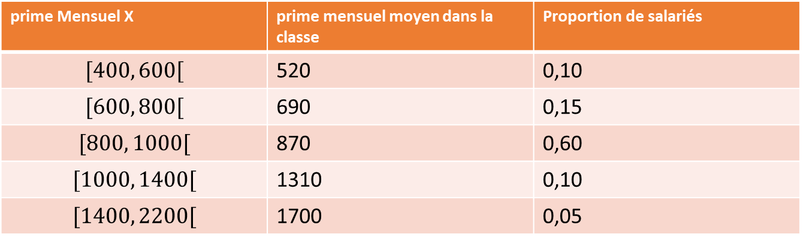
Les caractéristiques de tendance centrale: La moyenne arithmétique
La moyenne arithmétique pondérée d’une distribution continu
Exemple 2: Distributions statistiques des primes mensuels dans un filiale d’une société
prime Mensuel X | prime mensuel moyen dans la classe | Proportion de salariés
$$[400, 600[$$ | 520 | 0,10
$$[600, 800[$$ | 690 | 0,15
$$[800, 1000[$$ | 870 | 0,60
$$[1000, 1400[$$ | 1310 | 0,10
$$[1400, 2200[$$ | 1700 | 0,05

Slide 35
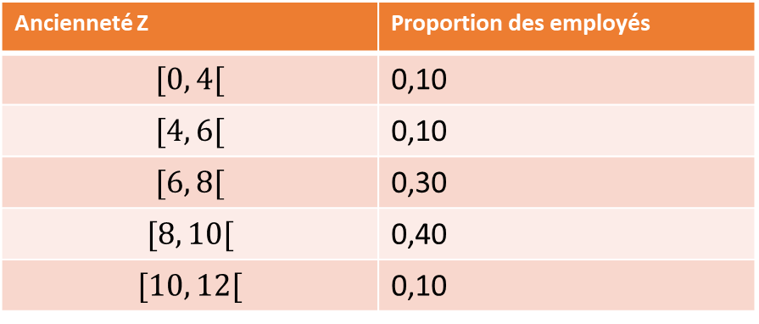
Les caractéristiques de tendance centrale: La moyenne arithmétique
La moyenne arithmétique pondérée d’une distribution continu
Exemple 3: Distributions statistiques des employés selon leur anciennetés
Ancienneté Z | Proportion des employés
$$[0, 4[$$ | 0,10
$$[4, 6[$$ | 0,10
$$[6, 8[$$ | 0,30
$$[8, 10[$$ | 0,40
$$[10, 12[$$ | 0,10

Slide 36
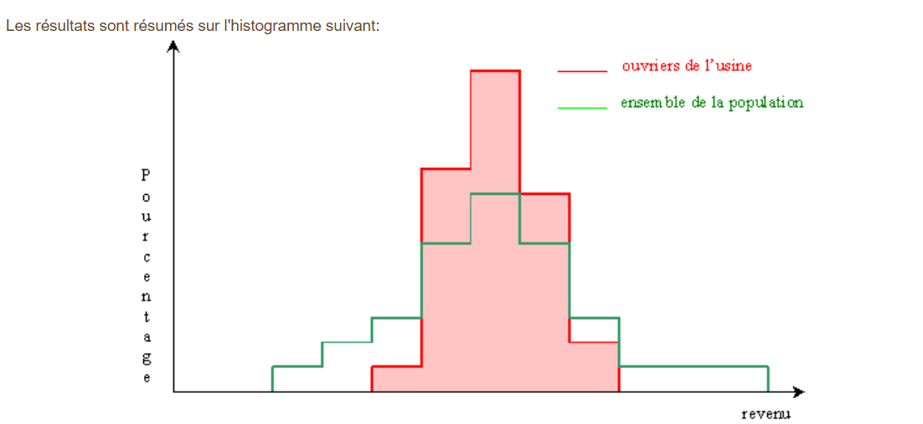
Les caractéristiques de dispersion
Supposez que l'on désire comparer les revenus des ouvriers d'une usine à ceux de l'ensemble de la population de leur région.

Slide 37

Les caractéristiques de dispersion
Dans ce cas, les deux distributions ont le même centre mais elles sont manifestement différentes:
elles diffèrent par leur dispersion

Slide 38
Les caractéristiques de dispersion
L’étendue et le rapport de variation
L’intervalle interquartile
La variance et l’écart-type
Le Coefficient de variation

Slide 39
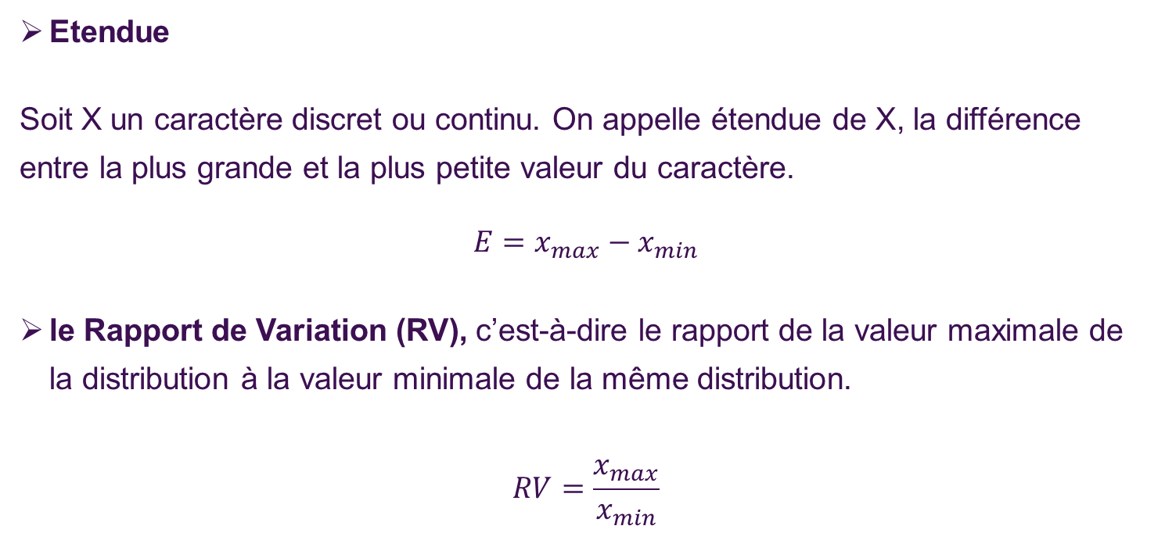
Les caractéristiques de dispersion
Etendue
Soit X un caractère discret ou continu. On appelle étendue de X, la différence entre la plus grande et la plus petite valeur du caractère.
$$E=x_{max}−x_{min}$$
le Rapport de Variation (RV), c’est-à-dire le rapport de la valeur maximale de la distribution à la valeur minimale de la même distribution.
$$RV=\frac{x_{max}}{x_{min}}$$

Slide 40
Les caractéristiques de dispersion
Exemple : Les notes d’élèves de deux classes au même examen ont donné les résultats suivants.
Le rapport de variation nous apprend que dans la classe 1 la meilleure note est 3,4 fois plus élevée que la note la plus faible. Ce rapport est plus important dans la classe 2 pour laquelle il est 6,3.
 | Classe 1 | Classe 2
Min | 5 | 3
Max | 17 | 19
Etendu
RV

Slide 41
Les caractéristiques de dispersion
Exemple : Les notes d’élèves de deux classes au même examen ont donné les résultats suivants.
Le rapport de variation nous apprend que dans la classe 1 la meilleure note est 3,4 fois plus élevée que la note la plus faible. Ce rapport est plus important dans la classe 2 pour laquelle il est 6,3.
 | Classe 1 | Classe 2
Min | 5 | 3
Max | 17 | 19
Etendu | 12 | 16
RV | 3,4 | 6,3

Slide 42
Les caractéristiques de dispersion
Les fractiles
Dans une distribution dont les individus ont été au préalable triés par ordre croissant, les fractiles correspondent aux valeurs qui partagent une population en sous-ensembles de même taille, c'est-à-dire d'effectifs égaux. Il existe plusieurs fractiles à savoir: les quartiles, déciles, les centiles, etc.
Les fractiles
Les quartiles sont respectivement Q1, Q2 et Q3. Ils représentent respectivement 25 %, 50 % et 75 % des effectifs de la population.

Slide 43
Les caractéristiques de dispersion
L’intervalle interquartile
C’est la différence entre le troisième quartile (Q3) et le premier quartile (Q1). Noté IQ, il s’écrit : 𝐈𝐐 = 𝐐𝟑 − 𝐐1

Slide 44
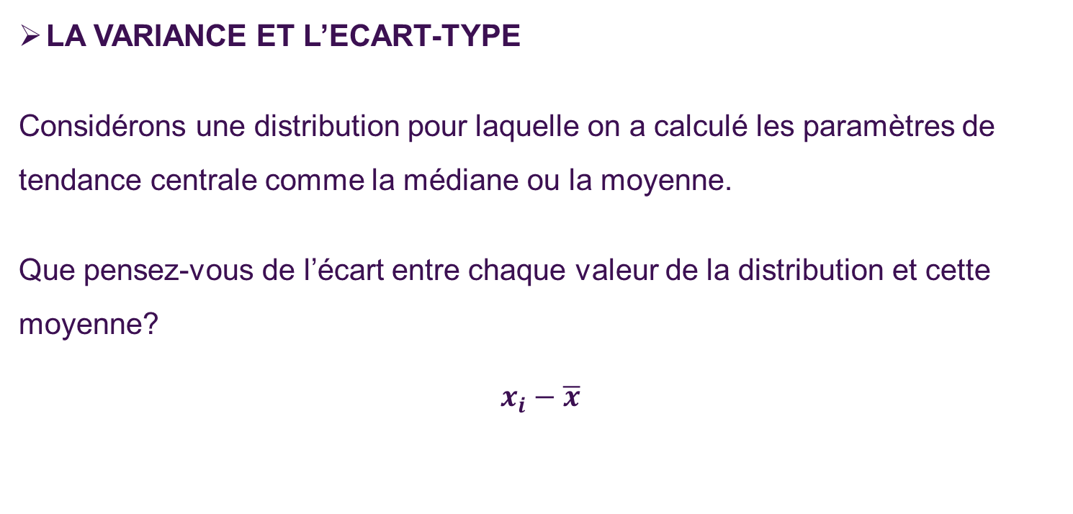
Les caractéristiques de dispersion
LA VARIANCE ET L’ECART-TYPE
Considérons une distribution pour laquelle on a calculé les paramètres de tendance centrale comme la médiane ou la moyenne.
Que pensez-vous de l’écart entre chaque valeur de la distribution et cette moyenne?
$$x_{i}−\overline{x}$$

Slide 45
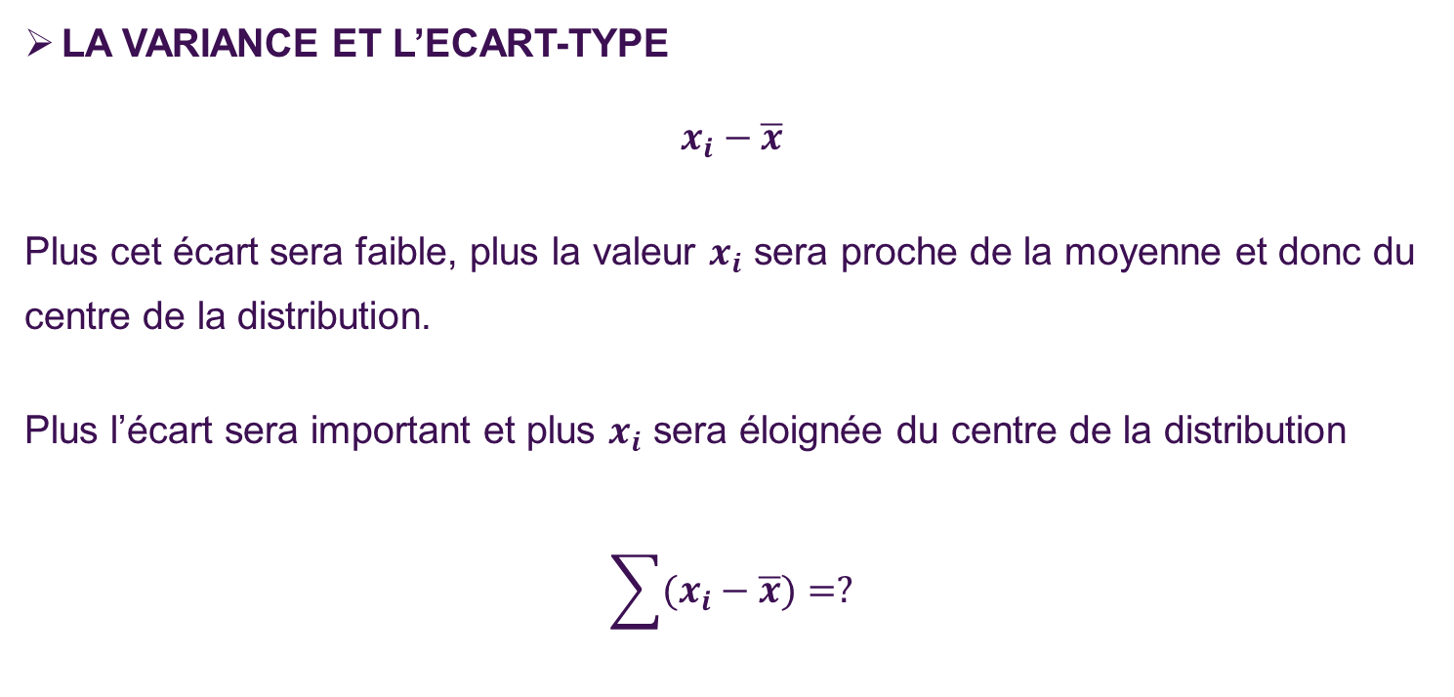
Les caractéristiques de dispersion
LA VARIANCE ET L’ECART-TYPE
$$x_{i}−\overline{x}$$
Plus cet écart sera faible, plus la valeur $x_{i}$ sera proche de la moyenne et donc du centre de la distribution.
Plus l’écart sera important et plus $x_{i}$ sera éloignée du centre de la distribution
$$\sum{(x_{i}−\overline{x})}=?$$

Slide 46
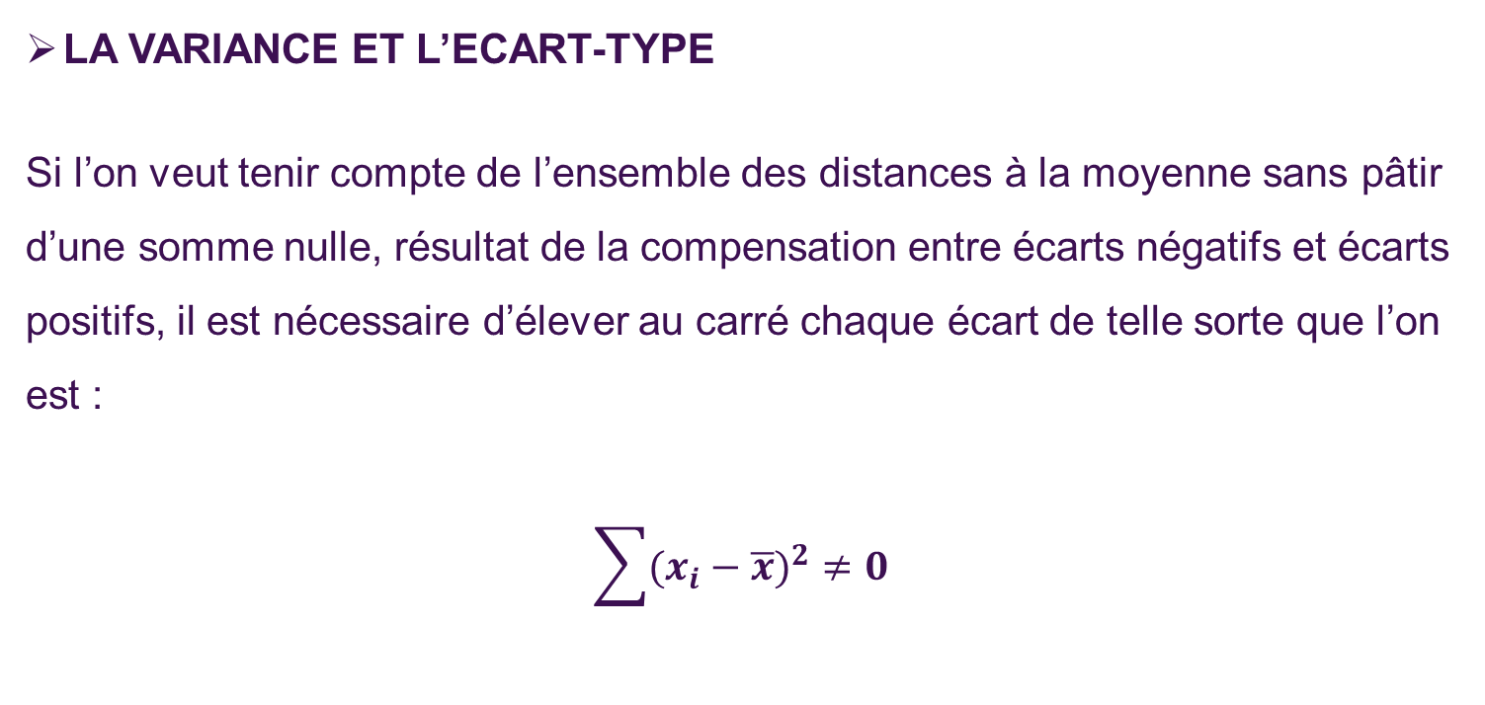
Les caractéristiques de dispersion
LA VARIANCE ET L’ECART-TYPE
Si l’on veut tenir compte de l’ensemble des distances à la moyenne sans pâtir d’une somme nulle, résultat de la compensation entre écarts négatifs et écarts positifs, il est nécessaire d’élever au carré chaque écart de telle sorte que l’on est :
$$\sum{{(x_{i}−\overline{x})}^{2}}≠0$$

Slide 47

Les caractéristiques de dispersion
LA VARIANCE ET L’ECART-TYPE
Que pensez-vous alors de la moyenne calculée de ces écarts élevés au carré?
$$σ^{2}=\frac{1}{n}\sum{{(x_{i}−\overline{x})}^{2}}≠0$$

Slide 48
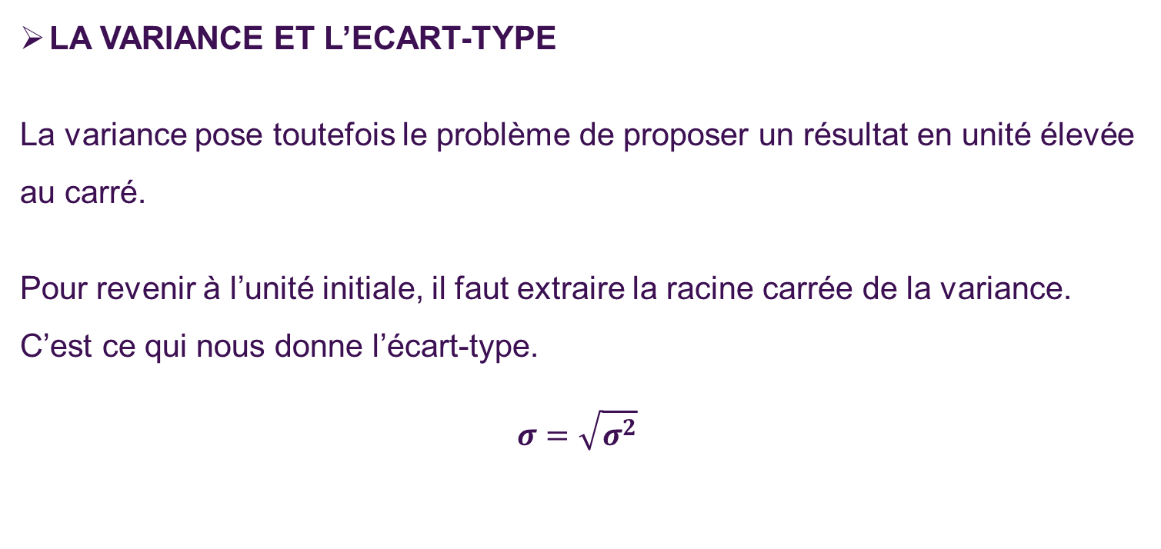
Les caractéristiques de dispersion
LA VARIANCE ET L’ECART-TYPE
La variance pose toutefois le problème de proposer un résultat en unité élevée au carré.
Pour revenir à l’unité initiale, il faut extraire la racine carrée de la variance. C’est ce qui nous donne l’écart-type.
$$σ=\sqrt{σ^{2}}$$

Slide 49
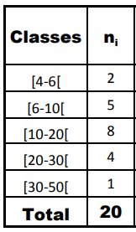
Les caractéristiques de dispersion
Exemple
Trouver la variance et l’écart-type de la distribution suivante :

Slide 50
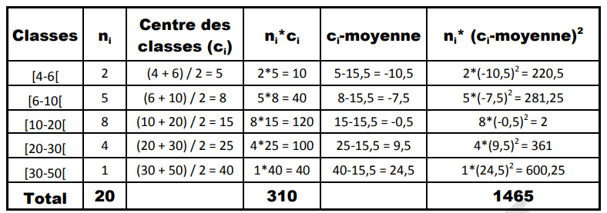
Les caractéristiques de dispersion
Exemple
Trouver la variance et l’écart-type de la distribution suivante :

Slide 51
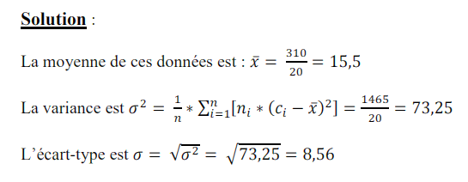
Exercice

Slide 52
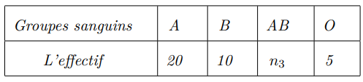
Exercices
Exercice 1
Le tableau suivant donne la répartition selon le groupe sanguin de 40 individus pris au hasard dans une population
Déterminer la variable statistique et son type.
Déterminer l’effectif des personnes ayant un groupe sanguin AB.
Donner toutes les représentations graphiques possibles de cette distribution.

Slide 53
Exercices
Exercice 2:
Le gérant d’un magasin vendant des articles de consommation courante a relevé pour un article particulier qui semble connaître une très forte popularité, le nombre d’articles vendus par jour. Son relevé a porté sur les ventes des mois de Mars et Avril, ce qui correspond à 52 jours de vente. Le relevé des observations se présente comme suit :
7 13 8 10 9 12 10 8 9 10 6 14 7 15 9 11 12 11 12 5 14 11 8 10 14 12 8 5 7 13 12 16 11 9 11 11 12 12 15 14 5 14 9 9 14 13 11 10 11 12 9 15.
Quel type est la variable statistique étudiée.
Déterminer le tableau statistique en fonction des effectifs, des fréquences, des effectifs cumulés et des fréquences cumulés.
Tracer le diagramme des bâtonnés associé à la variable X.
Soit Fx la fonction de répartition. Déterminer Fx.
Calculer le mode Mo et la moyenne arithmétique x.
Déterminer à partir du tableau puis à partir du graphe, la valeur de la médiane Me.
Calculer la variance et l’écart-type.

Slide 54
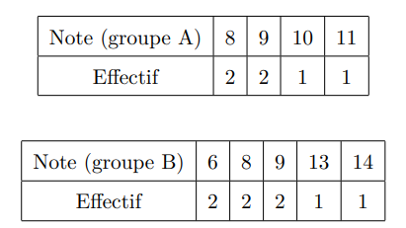
Exercices
Exercice 3
On considère deux groupes d’étudiants. Nous relevons leurs notes d’examens dans les deux tableaux suivants :
Calculer la moyenne et l’écart type de chaque groupe. Comparer les deux groupes.

